Slide 2
Planeación institucional corte a junio 2022 Oficina Asesora de Planeación
1

Slide 3
Aspectos Generales Planeación Institucional
115 entregables los cuales responden a compromisos derivados del Plan Nacional de Desarrollo, el Plan Marco de Implementación del acuerdo de Paz, documentos CONPES, Planes del Decreto 612 de 2018, iniciativas sectoriales, entre otros.
(32%)
(68%)

Slide 4
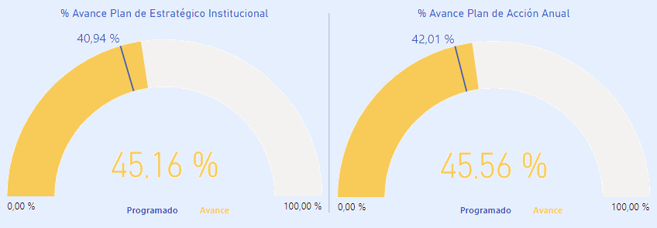
Informe Cumplimiento Planeación Institucional 2022 - junio

